Slide 1
TỔ CHỨC VÀ QUẢN LÝ CÁC HOẠT ĐỘNG CHUYÊN MÔN TRONG TRƯỜNG TRUNG HỌC CƠ SỞ
VỤ GIÁO DỤC TRUNG HỌC

Slide 2
Nhiệm vụ và quyền hạn của Hiệu trưởng
Xây dựng, tổ chức bộ máy nhà trường;
Xây dựng quy hoạch phát triển nhà trường; xây dựng và tổ chức thực hiện kế hoạch nhiệm vụ năm học;
Quản lý giáo viên, nhân viên; quản lý chuyên môn; phân công công tác, kiểm tra, đánh giá xếp loại giáo viên, nhân viên; thực hiện công tác khen thưởng, kỉ luật đối với giáo viên, nhân viên;
Quản lý học sinh và các hoạt động của học sinh do nhà trường tổ chức; xét duyệt kết quả đánh giá, xếp loại học sinh, khen thưởng, kỷ luật học sinh;
Quản lý tài chính, tài sản của nhà trường;
Tổ chức thực hiện quy chế dân chủ trong hoạt động của nhà trường; thực hiện công tác xã hội hoá giáo dục của nhà trường;
Chỉ đạo thực hiện các phong trào thi đua, các cuộc vận động của ngành; thực hiện công khai đối với nhà trường.

Slide 4
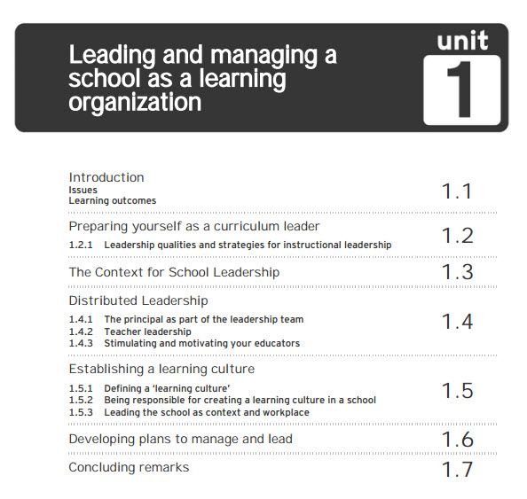
Lãnh đạo và quản lý NTnhư là một tổ chức học tập
Chuẩn bị cho mình như là một nhà lãnh đạo chương trình.
Phân bổ năng lực lãnh đạo:
- Hiệu trưởng như là một phần của tập thể lãnh đạo;
- Giáo viên lãnh đạo;
- Làm mẫu và tạo động lực cho giáo viên.
Thiết lập văn hóa học tập:
Xác định một “văn hóa học tập”;
Có trách nhiệm tạo lập văn hóa học tập trong nhà trường;
Lãnh đạo NT như bối cảnh nơi làm việc

Slide 5
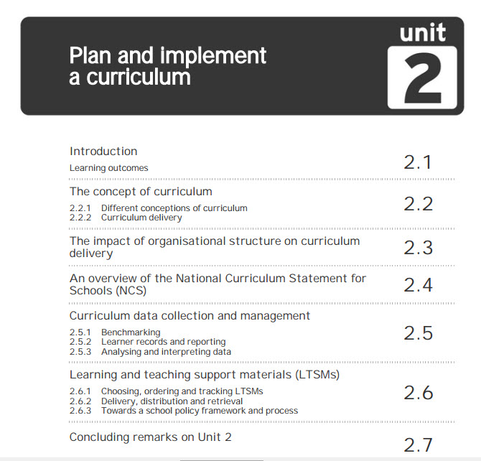
Lập kế hoạch và thực hiện một chương trình
Khái niệm chương trình
Tác động của cơ cấu tổ chức nhà trường đối với sự phân phát chương trình
Tổng quan của chương trình quốc gia dành cho nhà trường
Lựa chọn và quản lý dữ liệu chương trình
Chuẩn chương trình
Ghi chép và báo cáo về học sinh
Phân tích và giải thích dữ liệu
Thiết bị, vật liệu hỗ trợ dạy và học
Lựa chọn, yêu cầu và kiểm soát thiết bị
Phân phát, phân bổ và thu hồi
Khung chính sách của nhà trường

Slide 6
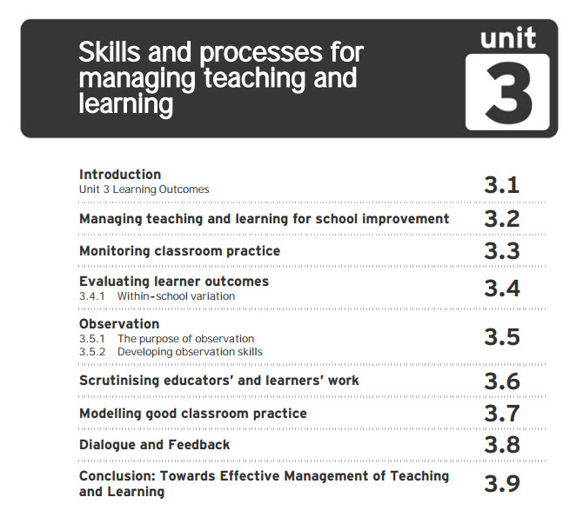
Kỹ năng và quy trình quản lý dạy và học
Quản lý dạy và học vì dự phát triển nhà trường
Giám sát hoạt động lớp học
Đánh giá kết quả học tập của học sinh
Quan sát
Mục tiêu quan sát
Phát triển kỹ năng quan sát
Xem xét kỹ lưỡng công việc của người dạy và người học
Xây dựng mô hình lớp học tốt
Thảo luận và phản hồi

Slide 7
Phẩm chất chủ yếu cần phát triển cho học sinh
Yêu nước: Yêu thiên nhiên, di sản, yêu con người; tự hào và bảo vệ thiên nhiên, di sản, con người.
Nhân ái: Yêu con người, yêu cái đẹp, yêu cái thiện; tôn trọng sự khác biệt giữa con người, nền văn hóa; ghét cái xấu, cái ác; cảm thông, độ lượng; sẵn sàng học hỏi, hòa nhập và giúp đỡ mọi người.
Chăm chỉ: Chăm học, ham học, có tinh thần tự học; chăm làm, nhiệt tình tham gia các công việc trong lớp, trường, gia đình, cộng đồng, có ý thức vượt khó trong công việc.
Trung thực: Thật thà, ngay thẳng trong học tập và làm việc; tôn trọng lẽ phải; lên án sự gian lận.
Trách nhiệm: Bảo vệ bản thân, gia đình, nhà trường, xã hội, môi trường; không đổ lỗi cho người khác.

Slide 8
Năng lực cốt lõi cần phát triển cho học sinh
Tự chủ và tự học: Tự lực, tự khẳng định, tự định hướng, tự hoàn thiện
Giao tiếp và hợp tác: Mục đích, nội dung, phương tiện, thái độ
Giải quyết vấn đề và sáng tạo: Phát hiện, giải pháp, thực thi
Năng lực ngôn ngữ: Tiếng Việt và ngoại ngữ (Đọc, Nghe, Nói, Viết)
Năng lực toán học: Kiến thức, thao tác tư duy, sử dụng công cụ
Năng lực tìm hiểu tự nhiên và xã hội: Kiến thức, khám phá, vận dụng
Năng lực công nghệ: Thiết kế, sử dụng, giao tiếp, đánh giá
Năng lực tin học: Thiết kế, sử dụng, giao tiếp, đánh giá
Năng lực thẩm mỹ: Nhận biết, phân tích, đánh giá, tái tạo, sáng tạo
Năng lực thể chất: Kiến thức, kỹ năng, tố chất, đánh giá

Slide 9
Các hoạt động giáo dục trong nhà trường
Hoạt động dạy học theo chương trình
Hoạt động trải nghiệm, nghiên cứu khoa học kỹ thuật
Hoạt động giáo dục hướng nghiệp
Hoạt động văn học, nghệ thuật
Hoạt động thể dục thể thao
Hoạt động giáo dục pháp luật, an toàn giao thông, phòng chống tệ nạn xã hội, giáo dục môi trường
Giáo dục giới tính, giáo dục kỹ năng sống
Các hoạt động vui chơi, tham quan, du lịch, giao lưu văn hoá
Hoạt động từ thiện và các hoạt động xã hội khác

Slide 10
Quản lý dạy và học
1. Quan điểm của thầy/cô về các vấn đề mà lãnh đạo nhà trường phổ thông hiện nay đang phải đối mặt? Nêu rõ bối cảnh của nhà trường/địa phương mình và giải thích quan điểm nói trên với các ví dụ từ kinh nghiệm của thầy/cô.
2. Tầm nhìn/hy vọng của thầy/cô về chất lượng hoạt động dạy và học ở trường của thầy/cô là gì? Tại sao?
3. Thầy/cô hãy phản ánh điểm mạnh và điểm yếu bối cảnh trường mình. Xác định 3 yếu tố tích cực hỗ trợ cho dạy và học hiệu quả. Đồng thời cũng xác định 3 yếu tố làm hạn chế hiệu quả dạy và học.
4. Thầy/cô đã làm gì để khuyến khích giáo viên tích cực đổi mới nội dung, phương pháp, hình thức dạy học?

Slide 11
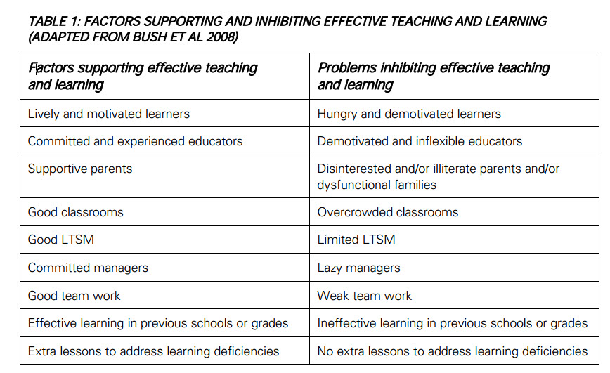

Slide 12
Hoạt động học và phát triển năng lực, phẩm chất
TÌM TÒI, KHÁM PHÁ
PHÁT HIỆN VẤN ĐỀ
(KHOA HỌC)
THỰC TIỄN (CÔNG NGHỆ)
CHƯƠNG TRÌNH (KIẾN THỨC)
TOÁN HỌC
GIẢI THÍCH, CẢI THIỆN
GIẢI QUYẾT VẤN ĐỀ
(KỸ THUẬT)

Slide 13
Hoạt động tìm hiểu thực tiễn (tự nhiên, xã hội)
Mục tiêu: Thu thập thông tin, phát hiện vấn đề
Nội dung hoạt động: Tìm hiểu về hiện tượng, sản phẩm, công nghệ; đánh giá về hiện tượng, sản phẩm, công nghệ...
Dự kiến sản phẩm hoạt động của học sinh: Các mức độ hoàn thành nội dung hoạt động (Ghi chép thông tin về hiện tượng, sản phẩm, công nghệ; đánh giá, đặt câu hỏi về hiện tượng, sản phẩm, công nghệ).
Kỹ thuật tổ chức hoạt động: Giáo viên giao nhiệm vụ (nội dung, phương tiện, cách thực hiện, yêu cầu sản phẩm phải hoàn thành); Học sinh thực hiện nhiệm vụ (qua thực tế, tài liệu, video; cá nhân hoặc nhóm); Báo cáo, thảo luận (thời gian, địa điểm, cách thức); Phát hiện/phát biểu vấn đề (giáo viên hỗ trợ).

Slide 14
Hoạt động tìm tòi, tiếp nhận kiến thức
Mục đích: Hình thành kiến thức mới
Nội dung: Nghiên cứu nội dung sách giáo khoa, tài liệu, thí nghiệm để tiếp nhận, hình thành kiến thức mới.
Dự kiến sản phẩm hoạt động của học sinh: Các mức độ hoàn thành nội dung hoạt động (Xác định và ghi được thông tin, dữ liệu, giải thích, kiến thức mới).
Cách thức tổ chức hoạt động: Giáo viên giao nhiệm vụ (Nêu rõ yêu cầu đọc/nghe/nhìn/làm để xác định và ghi được thông tin, dữ liệu, giải thích, kiến thức mới); Học sinh nghiên cứu sách giáo khoa, tài liệu, làm thí nghiệm (cá nhân, nhóm); Báo cáo, thảo luận; Giáo viên điều hành, “chốt” kiến thức mới.

Slide 15
Hoạt động luyện tập, thực hành, thí nghiệm
Mục đích: Phát triển kỹ năng vận dụng kiến thức mới
Nội dung hoạt động: Trả lời câu hỏi, làm bài tập, bài thực hành, thí nghiệm
Dự kiến sản phẩm hoạt động của học sinh: Các mức độ hoàn thành câu hỏi/bài tập/bài thực hành, thí nghiệm của học sinh (đúng, sai, phương pháp giải, cách trình bày, làm thí nghiệm).
Cách thức tổ chức hoạt động: Giáo viên giao nhiệm vụ (hệ thống câu hỏi/bài tập/thực hành đủ dạng nhưng với số lượng tối thiểu); Học sinh trả lời câu hỏi, giải bài tập, thực hành, thí nghiệm; Báo cáo, thảo luận (lựa chọn những học sinh/nhóm học sinh có kết quả khác nhau để làm rõ về kết quả và phương pháp); Giáo vieenn nhận xét, đánh giá và “chốt” về phương pháp giải các loại bài tập, thí nghiệm, thực hành.

Slide 16
Hoạt động vận dụng và mở rộng
Mục đích: Vận dụng và mở kiến thức trong thực tiễn
Nội dung hoạt động: Tìm hiểu, giải quyết tình huống, vấn đề có liên quan trong cuộc sống
Dự kiến sản phẩm hoạt động của học sinh: Các bài báo cáo, bài trình chiếu, video, bộ sưu tập tranh ảnh, bản đồ… khác nhau của học sinh về việc thực hiện nhiệm vụ được giao.
Cách thức tổ chức hoạt động: Giáo viên giao nhiệm vụ (mô tả rõ yêu cầu và sản phẩm); Học sinh thực hiện (theo nhóm hoặc cá nhân, ngoài giờ học hoặc ở nhà); Báo cáo, thảo luận (bài báo cáo, trình chiếu, video…) theo các hình thức phù hợp (trưng bày, triển lãm, sân khấu hóa, sinh hoạt lớp, đoàn, đội); Giáo viên đánh giá, kết luận (có thể cho điểm).

Slide 17
Xây dựng kế hoạch giáo dục nhà trường
Chỉ đạo các tổ chuyên môn xây dựng kế hoạch giáo dục nhà trường (CV4612):
- Rà soát, tinh giản nội dung dạy học;
- Xây dựng kế hoạch giáo dục môn học: sắp xếp, xây dựng chủ đề/bài học;
- Mỗi chủ đề (gồm nhiều bài học ) thường có 4 hoạt động: tìm hiểu thực tiễn, học kiến thức mới, luyện tập, vận dụng. Mỗi bài học có thể chỉ có 1-2 hoạt động nói trên.
Chỉ đạo các tổ bộ môn thuộc các lĩnh vực có liên quan (KHTN, KHXH):
- Phối hợp xây dựng chủ đề liên môn: Môn này dạy, môn kia thôi; tách thành chủ đề riêng để phối hợp tổ chức tại thời điểm thích hợp (dạy học dự án – cử 1 tổ chịu trách nhiệm chính, còn lại phối hợp);
- Xây dựng các chủ đề tổ chức hoạt động trải nghiệm cho từng khối: 1-2 hoạt động/học kỳ: GV bộ môn chịu trách nhiệm nội dung, GV chủ nhiệm chịu trách nhiệm tổ chức.
Kế hoạch giáo dục nhà trường được tổng hợp từ kế hoạch các môn học.

Slide 18
TRÂN TRỌNG CẢM ƠN

